Slide 1
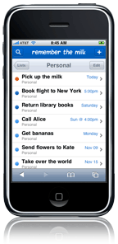
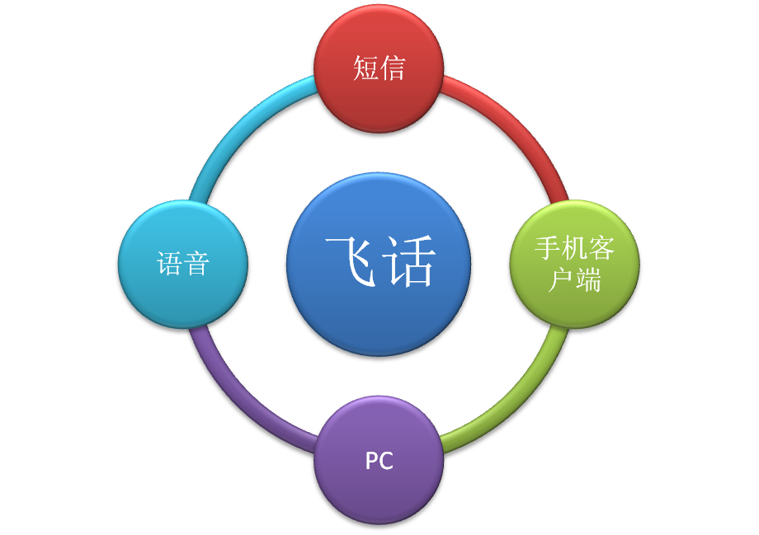

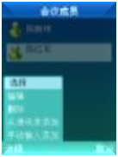
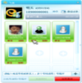
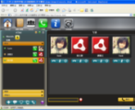
飞话产品的5种接入方式
02.短信
通过短信发送多个电话号码到短信特服号码。
平台收到短信后发起呼叫。
适用范围：所有手机用户
FH,18918612345,02185851234
01.语音
语音呼叫多方通话业务接入号码，如118166。
在语音引导下，逐次输入多方通话参与方的电话号码。
适用范围：所有手机用户
03.手机客户端
在手机客户端选择联系人或输入多个电话号码，通过移动互联网发起呼叫。
可进行会议控制。
适用范围：智能手机用户
04.网站、PC客户端
在网站或PC客户端上选择联系人或输入多个电话号码，通过互联网发起呼叫。
可进行会议控制。
适用范围：所有手机用户
PC客户端
Web网站

Slide 2










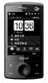
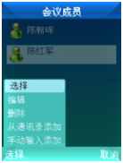
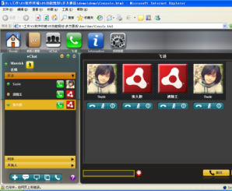


天翼飞话原型系统架构
短信通道
天翼飞话
业务Server
多方通话平台
短信G/W
NAT
Internet
Web接口
CTI
固网短信中心
交换机
（5044xxxx）
PSTN
会议室
手机客户端 / 短信
PC flash客户端

Slide 3
模块/方式 | 目标 | 时间点 | 进展情况 | 责任方
PC方式（flash客户端及Server） | 完成产品开发，基于UDB认证，支持会议状态控制的全部功能。 | 3月19日联调测试完成 3月26日验收测试完成 | 截至3月19日，完成一轮测试。界面待增加会议时间等状态信息，与UDB、多方通话平台接口稳定性待加强。 | 朝然科技-杜思荣
手机客户端方式（含短信通道及Server） | 完成客户端、短信通道及Server开发 | 同上 | 截至3月19日，完成一轮测试，待增加结束会议按钮，稳定性需要提高（含短信通道） | 百事灵-鲁豪峰
短信方式（含短信通道及Server） | 基于手机客户端的短信通道，完成手写短信方式的开发 | 3月22日联调测试完成 3月26日验收测试完成 | 截至3月19日，完成一轮测试，待改进：正常状态只要在会议结束时发短信，加入退出情况不再单独发短信。 | 百事灵-鲁豪峰
电话IVR方式 | 完成电话呼入发起会议的业务开发 | 3月24日测试完成 3月26日验收测试完成 | 截至3月19日，正在开发业务流程 | 新太-李旭斌
多方通话平台 | 完成语音提示和各种会议控制的功能开发 | 3月22日联调测试完成 3月26日验收测试完成 | 截至3月19日，已完成一轮测试，部分接口稳定性的问题需要优化 | 新太-李旭斌
交换机 | 保障电话通路及信令正确传递，支持国内长途呼入呼出 | 同上 | 截至3月19日，长途呼叫待验证 | 院交换部-钟青峰
防火墙/NAT | 保障NAT映射正常，掉电恢复 | 长期 | 已要求院IT保障稳定性 | 院IT-何习武

Slide 4













语音方式的飞话使用流程
1、手机拨打118166
118166
2、按提示输入要拨打的电话号码
“请输入您要拨打的号码以#号结束。”
3、被叫号码接听，通话
未接通则语音提示“号码无法接通”
输入*
（*）
4、通话中拨*号键
No
5、主叫挂机，多方通话结束

Slide 5























短信方式的飞话使用流程
FH,18918612345,02185851234
1、编辑短信
2、发送短信到特服号码
6、通话中发短信添加新号码
1000123
No
1000123
Yes
3、平台鉴权，呼叫短信发送方手机
7、平台呼叫新号码
主持人
其他方
4、平台呼叫短信内容中的电话号码
8、新号码接通，通话
未接通则语音提示“号码无法接通”
其他方
未接通则语音提示“号码无法接通”
5、其他被叫接通，通话
9、主叫挂机，通话结束

Slide 6



























手机客户端的飞话使用流程
通过CTWAP登录客户端
6、平台呼叫其他号码
CTWAP登陆认证
其他方
2、选择联系人或输入要拨打的电话号码
7、其他号码接通，显示状态
3、平台鉴权，呼叫主持人号码
No
8、客户端发短信加入新号码
主持人
Yes
主持人接通后播提示音等待其他号码接入
Yes
9、平台处理：加入
4、主持人接通
No
其他方
5、发起失败，显示到网络侧
10、主持人挂机，通话结束
Notes:
天翼Live与Web页面，登录不同。可以写成两页。
侧重状态管理（踢人等）！
通过PC方式，可以预约。预约成功保证资源。
手机客户端的流程。（WAP方式的流程）
每一种计费、排序、平台

Slide 7






WEB网站的飞话使用流程
1、电信通行证登陆认证
6、平台呼叫其他号码
PASSPORT登陆
其他方
2、选择联系人或输入要拨打的电话号码
7、其他号码接通，显示状态
3、平台鉴权，呼叫主持人号码
No
8、网络侧控制加入/踢出/禁言
主持人
Yes
主持人接通后播提示音等待其他号码接入
Yes
9、平台处理：加入/踢出/禁言
4、主持人接通
No
其他方
5、发起失败，显示到网络侧
10、主持人挂机或点击结束会议，通话结束
Notes:
天翼Live与Web页面，登录不同。可以写成两页。
侧重状态管理（踢人等）！
通过PC方式，可以预约。预约成功保证资源。
手机客户端的流程。（WAP方式的流程）
每一种计费、排序、平台

Slide 8



























PC客户端的飞话使用流程
1、点击天翼LIVE主界面飞话按钮
6、平台呼叫其他号码
点击飞话按钮
其他方
2、选择联系人或输入要拨打的电话号码
7、其他号码接通，显示状态
3、平台鉴权，呼叫主持人号码
No
8、网络侧控制加入/踢出/禁言
主持人
Yes
主持人接通后播提示音等待其他号码接入
Yes
9、平台处理：加入/踢出/禁言
4、主持人接通
No
其他方
5、发起失败，显示到网络侧
10、主持人挂机或点击结束会议，通话结束
Notes:
天翼Live与Web页面，登录不同。可以写成两页。
侧重状态管理（踢人等）！
通过PC方式，可以预约。预约成功保证资源。
手机客户端的流程。（WAP方式的流程）
每一种计费、排序、平台

